Slide 1
ГРАЖДАНСКИЙ БЮДЖЕТ исполнение за июль 2020 год. Отдел жилищно-коммунального хозяйства и жилищной инспекции Коксуского района
Балпык би 2020 г.

Slide 2
Бюджет по расходам по 2020 год Государственное учреждение "Отдел жилищно-коммунального хозяйства и жилищной инспекции Коксуского района" по план финансирование обязательства и платежа В 2020 году-3050339,00 тыс. тенге освоено на 31 июля 2020 год-1135324,14 тыс тенге

Slide 3
001 Услуги по реализации государственной политики на местном уровне в области жилищно-коммунального хозяйства и жилищного фонда на содержание отдела В 2020 году выделено на апрель месяц- 17976,0 тыс. тенге,освоено -8394,02 тыс тенге в том числе по штатным единицам заработная плата и подоходный налог и т. д. выделено-4410,0 тыс. тенге. Освоено-2798,0 тыс тенге,премия 1117,0 тыс тенге освоено 1117,0 тыс тенге на оздоровление 797,0 тыс. тенге 368,09 тыс тенге освоено, социальный налог-298,0 тыс. Тенге освоено-214,30 тыс тенге, социальные отчисления-161,0 тыс. тенге,-116,89тыс тенге расход, страхование автотранспорта-18,0 тыс. тенге, медицинское страхование-102,0 тыс. тенге освоено-77,25 тыс тенге,оплата труда технических работников – 1748,0 тыс. тенге освоено 1301,27 тыс тенге, налоги технического персонала-180,0 тыс. тенге освоено-123,09 тыс тенге,командировочные технического персонала 30,0 тыс тенге приобретение бензина-468,0 тыс. тенге использовано 296,08 тыс тенге, приобретение канцелярских товаров – 495,0 тыс. тенге,освоено-291,22 тыс тенге Услуги связи обслуживание сети Интернет-384,0 тыс. тенге освоено-194,64 тыс тенге, банковские услуги, услуги по ремонту оргтехники, Обслуживание ремонт автотранспорта-1469,64 тыс. тенге использовано 178,57 тыс тенге, на командировочные-371,0 тенге расход 26,51 тыс тенге, другие текущие расходы -33,0 тыс тенге
Капитальные расходы государственного органа-188,0 тыс.тенге

Slide 4
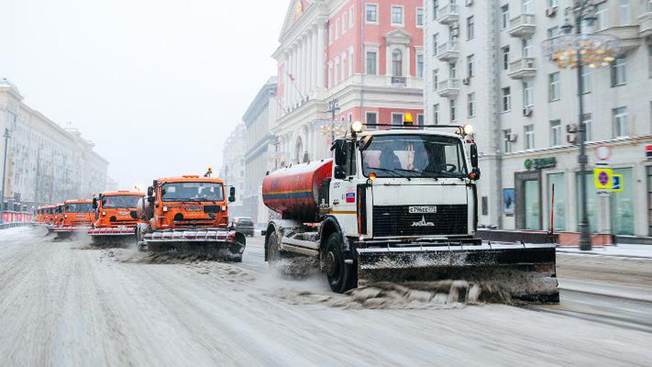
Обеспечение жильем отдельных категорий граждан выделено-19500,0 тыс тенге.

Slide 5
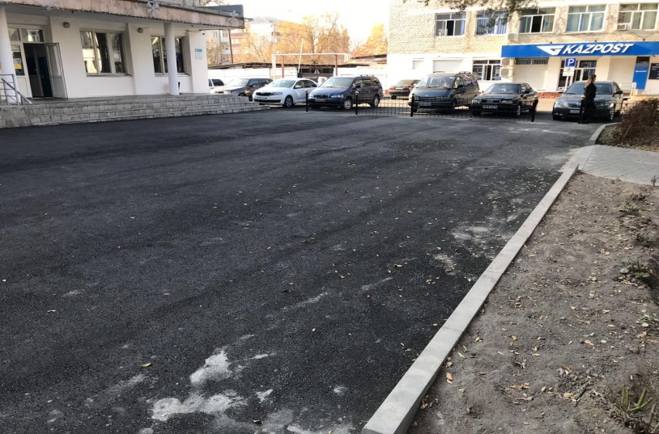
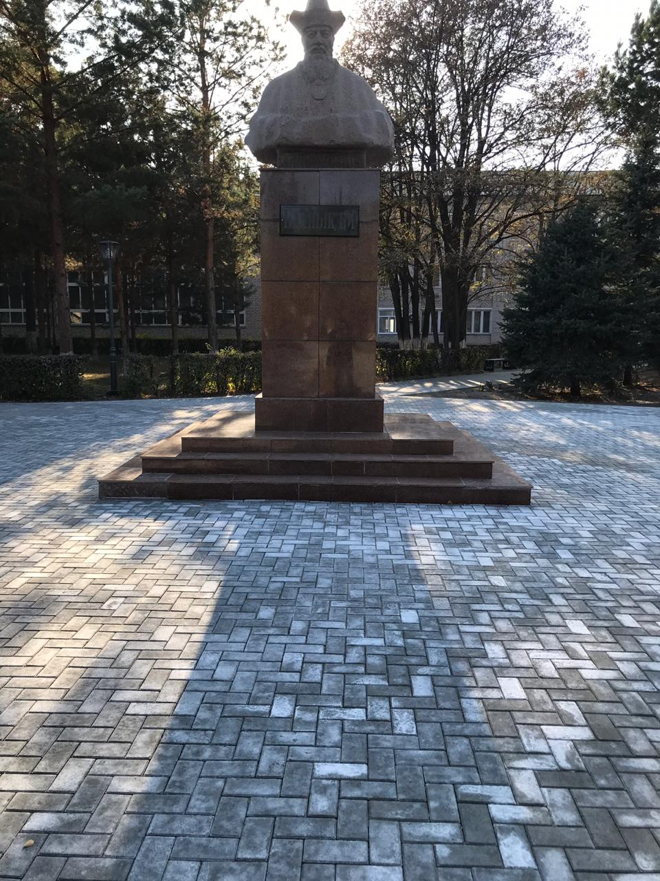
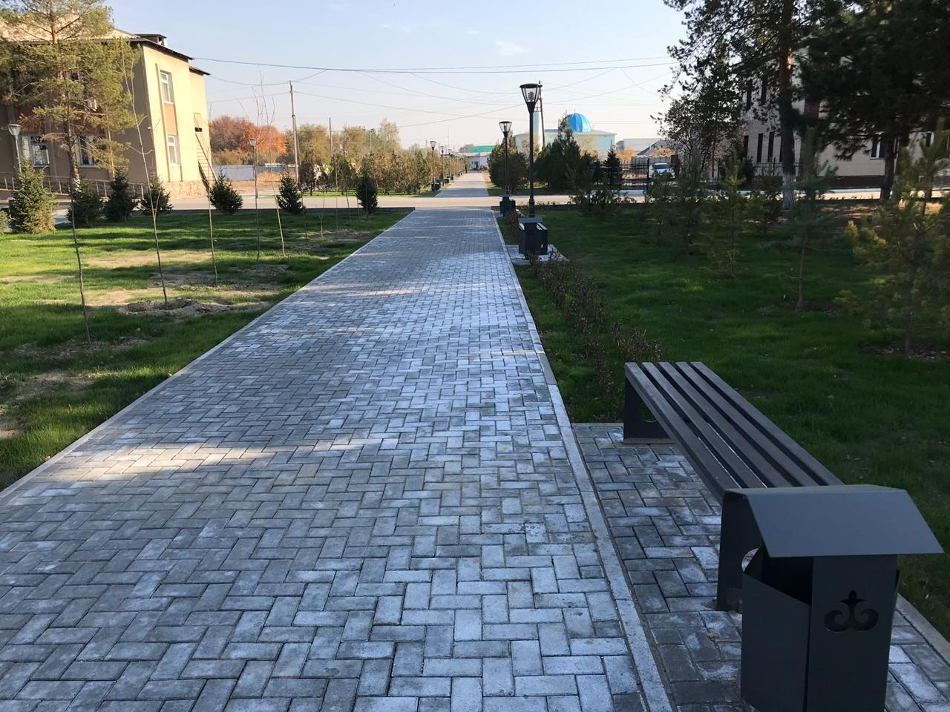
Балпық Би
Благоустройство и озеленение населенных пунктов-755431,0 тыс тенге.освоено-310644,19 тыс тенге
Предоставление жилищных сертификатов как социальная помощь-15000,0 тыс тенге
Предоставление жилищных сертификатов как социальная помощь -10000,0 тыс.тенге
Бюджетные кредиты для предоставления жилищных сертификатов как социальная поддержка-5000,0 тыс.тенге
Оплата услуг поверенному агенту по предоставлению жилищных сертификатов (социальная поддержка в виде бюджетного кредита)-125,0 тыс.тенге

Slide 7
Проведение мероприятий за счет ЧС-12000,0 тыс тенге освоено полностью 12 000,0 тыс тенге.
Проведение мероприятий за счет резерва местного исполнительного органа на неотложные затраты-23860,0 тыс.тенге

Slide 8
.
Возмещение платежей населения по оплате коммунальных услуг в режиме чрезвычайного положения в Республике Казахстан-357266,0 тыс.тенге, 49174,0 освоено
Целевые текущие трансферты нижестоящим бюджетам-120 640,0 тыс тенге расход-52742,00 тыс тенге.

Slide 9
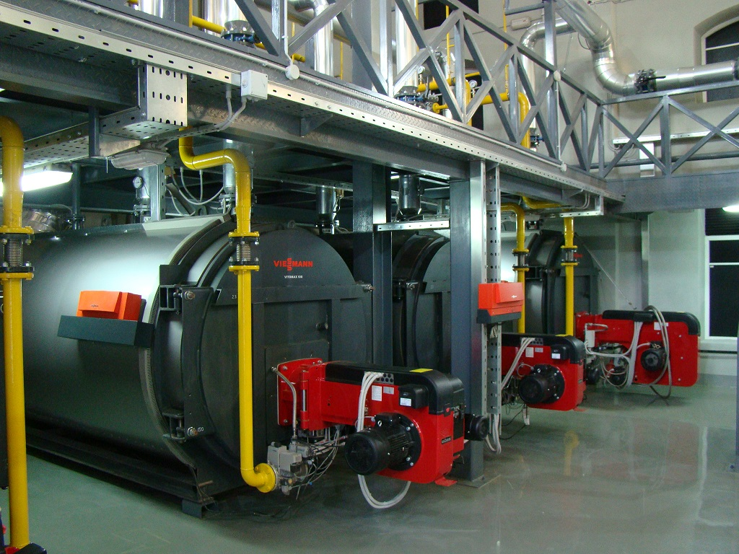
.
Развитие социальной и инженерной инфраструктуры в сельских населенных пунктах в рамках проекта «Ауыл-Ел бесігі»-256587,0 тыс.тенге,
Функционирование системы водоснабжения и водоотведения-15577,0 тыс тенге расход-15555,56 тыс тенге.
Освещение улиц в населенных пунктах-18131,0 тыс.тенге, 7142,00 освоено
Развитие системы водоснабжения и водоотведения-1438058,0 тыс тенге-646677,00 тыс тенге освоено

Slide 10
Спасибо за внимание!

